Slide 1


PESQUISA DE SATISFAÇÃO
PARAIOSOPOLIS - SP 1º SEMESTRE 2025

Slide 2
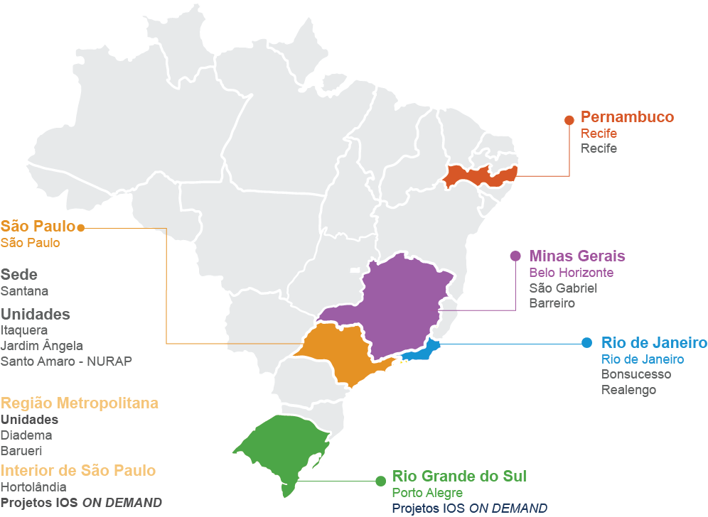

Atuação
Somos responsáveis por contratar a equipe e montar a infraestrutura para as aulas nas Unidades próprias.
O atendimento em nossas Unidades é feito por meio de parcerias com outras Organizações Sociais, empresas privadas, escolas e universidades que cedem espaço físico de salas e laboratórios de informática.

Slide 3
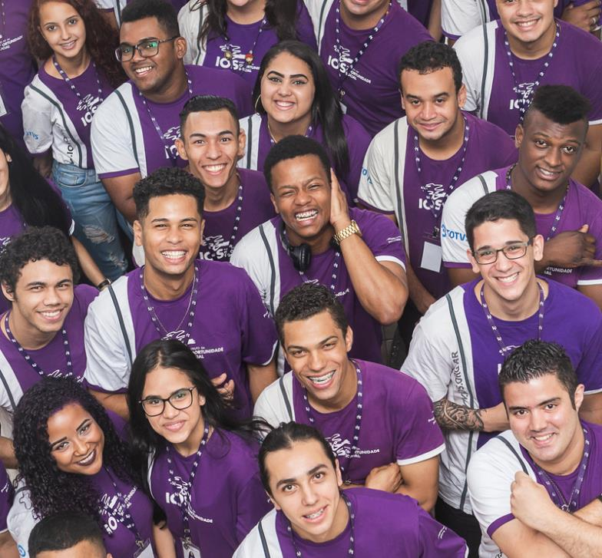

No que acreditamos
Acreditamos no protagonismo juvenil e na inclusão social do jovem por meio da educação e do trabalho, elementos fundamentais para o desenvolvimento de uma nação.
Trabalhamos para que as oportunidades de formação profissional e vagas de emprego sejam oferecidas de maneira igualitária.
Pessoas com acesso a oportunidades educacionais e profissionais têm suas vidas transformadas e replicam essas mudanças em suas famílias e comunidades.

Slide 4

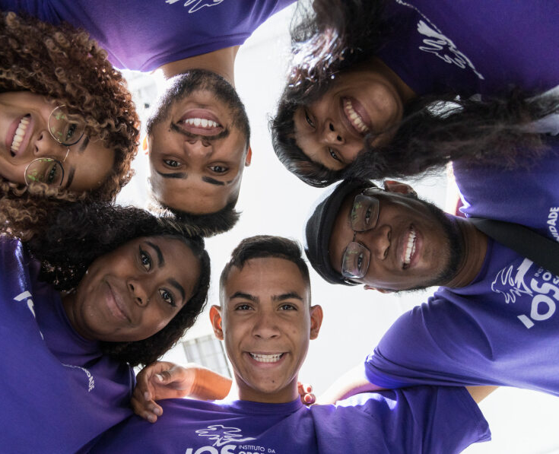
Como você conheceu o IOS?

Slide 5

Instrutor(a) de T.I.

Slide 6
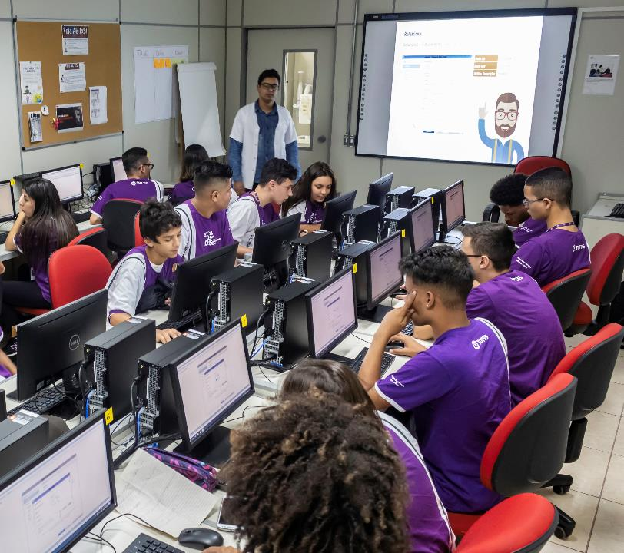
Material Didático e Plataforma Online

Slide 7
PROGRAMA DE VOLUNTARIADO
Palestras e Eventos
Esta sessão tem como objetivo demonstrar os dados coletados que representam a experiência dos alunos e alunas da unidade com as ações de contrapartidas relacionadas, como: IBM através das palestras aplicadas aos sábados e TOTVS com workshops de temas pré-definidos com interação presencial e/ou remota.

Slide 8
Programa de Voluntariado:

Slide 9
Programa de Voluntariado:

Slide 10
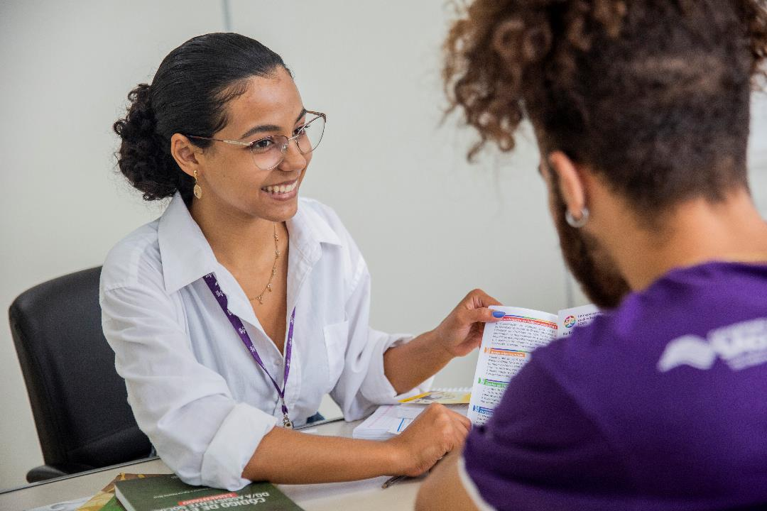
Avaliação Da Equipe Psicossocial

Slide 11

Curso EAD e Semipresencial

Slide 12
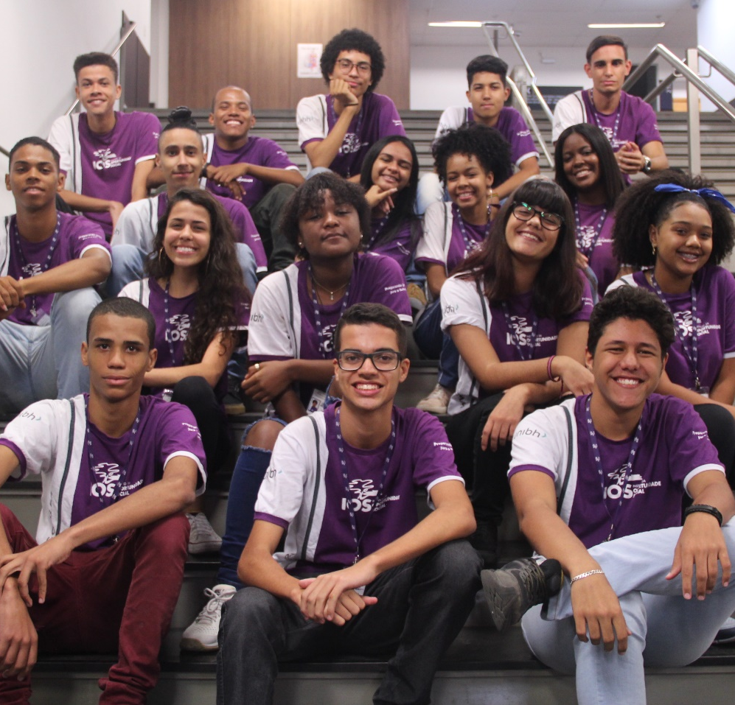
Considerações dos Alunos
Pontos positivos
"As aulas de Desenvolvimento Pessoal, as aulas técnicas de tecnologia e as conexões que formamos foram muito importantes. Além disso, pegam bastante no nosso pé sobre apresentações, o que nos ajuda a perder o medo de falar em público." "Que é tudo um desenvolvimento para o mercado de trabalho. As dicas funcionam para que tenhamos ótimos resultados em processos seletivos. A parte técnica é fundamental, mas não a mais importante."
"Melhorei pontos como a comunicação e a minha percepção do mundo. Durante o curso, isso mudou bastante.“

Slide 13
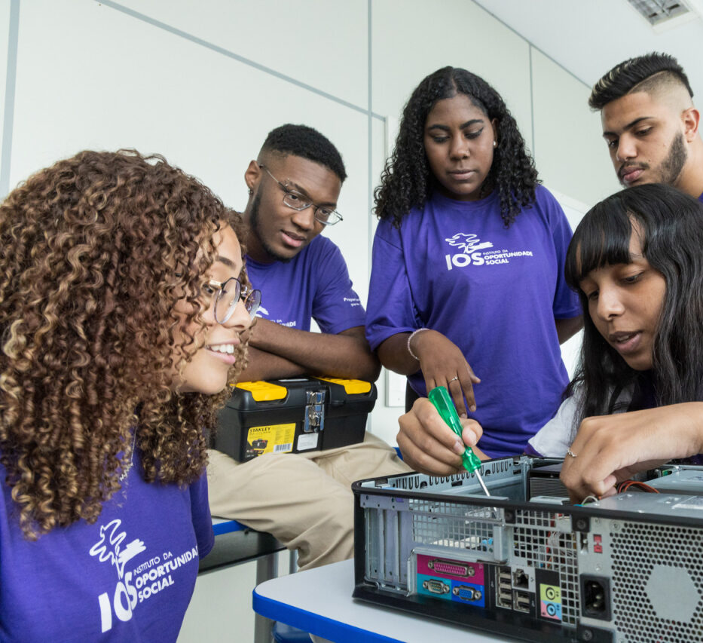
Considerações dos Alunos
Pontos a melhorar
"Acho que, se tivéssemos equipamentos melhores, as aulas teriam sido bem melhores — especialmente com equipamentos adequados para a professora.“
"O tempo deveria ser maior, respeitando a curva de aprendizado da maioria, que pode não ter contato com o tema do curso. Isso evitaria frustrações e permitiria prazos mais realistas para um TCC tão rigoroso. Fora isso, apenas alguns pontos estruturais da unidade deixam a desejar."
"Alguns notebooks são antigos e travam um pouco, o que impacta nas atividades práticas."

Slide 14
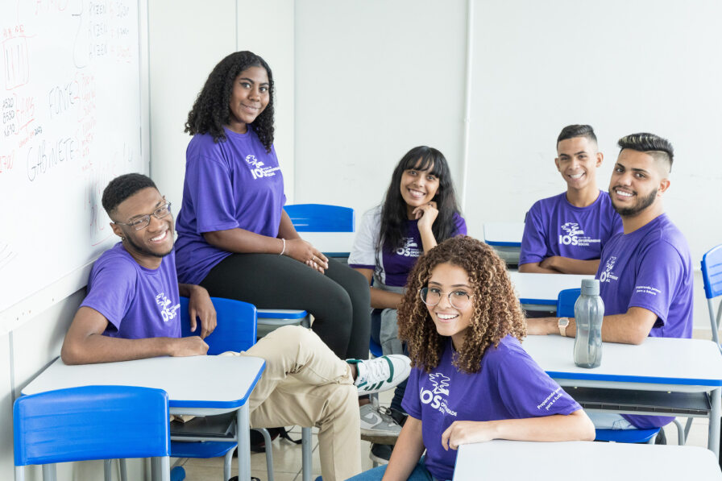

#VamosJuntos!
Dúvidas!
E-mail: educacional@ios.org.br
Central de Atendimento IOS: 11 97343-9010

